Slide 1
Design Thinking Team Black
Bühler Ueli, Jahn Tim Allan, Kandiah Rajilatha,
Klembowski Raphael, Ristic Nikola, Sutter Christoph

Slide 2


OCD (Zwangsstörung)

Slide 3
Probleme
Informationen zum Patient (Medikamente, Adresse)
Protokoll nach jedem Einsatz
Regelmässige Evaluation
Einsatzplanung

Slide 4
projekt Scope
Patienteninformationen
Verlaufsberichte
Periodische Evaluationsmeldung
Terminkalender
Out of scope: Berechtigungssystem, Planung, verschiedene Organisationen

Slide 5
Erkenntnisse aus den Interviews
Arbeiten mit dem Tablet
Wenige OCD Patienten bei der Spitex

Slide 6
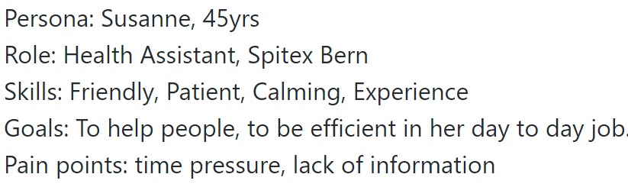
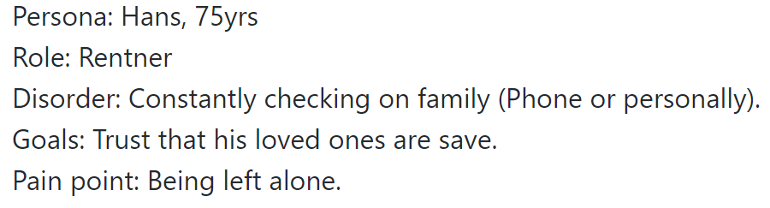
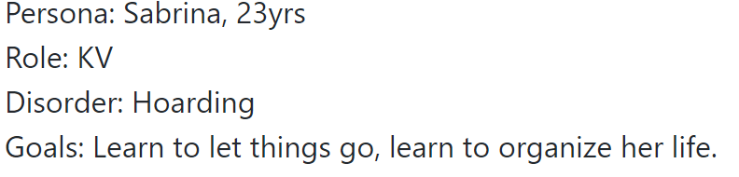
Personas

Slide 7
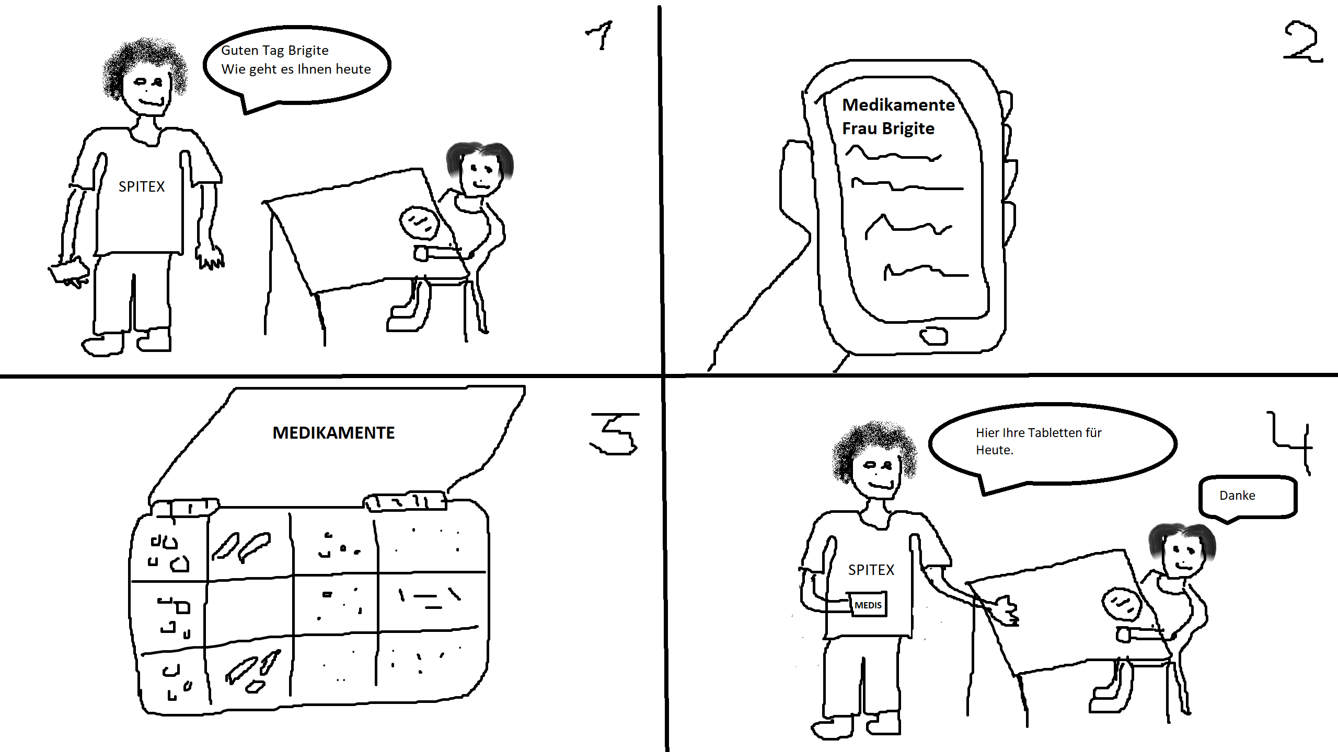
storyboard

Slide 8
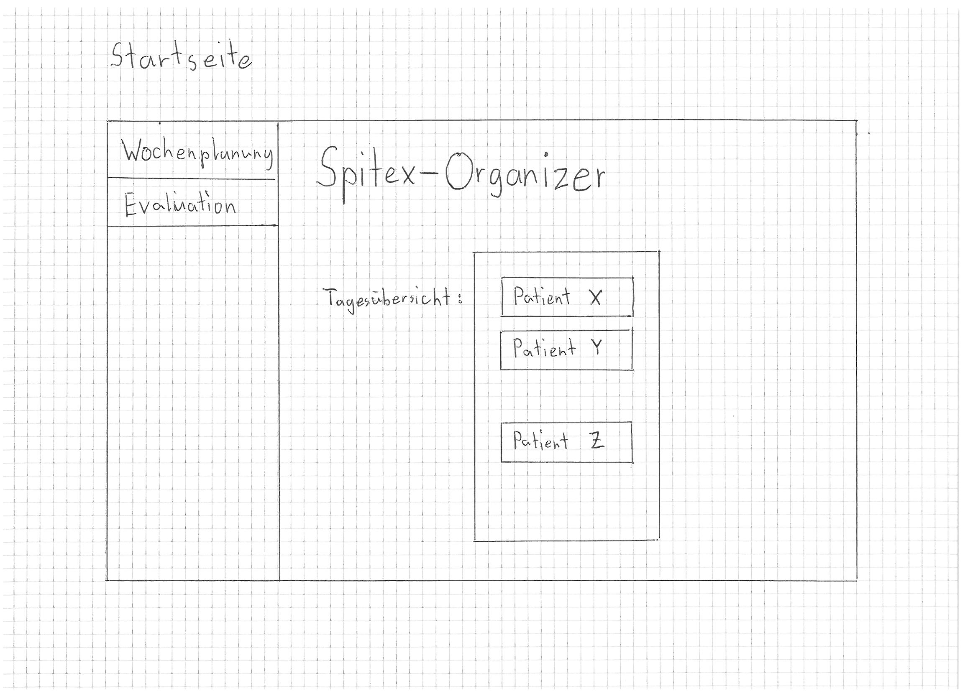

Slide 9
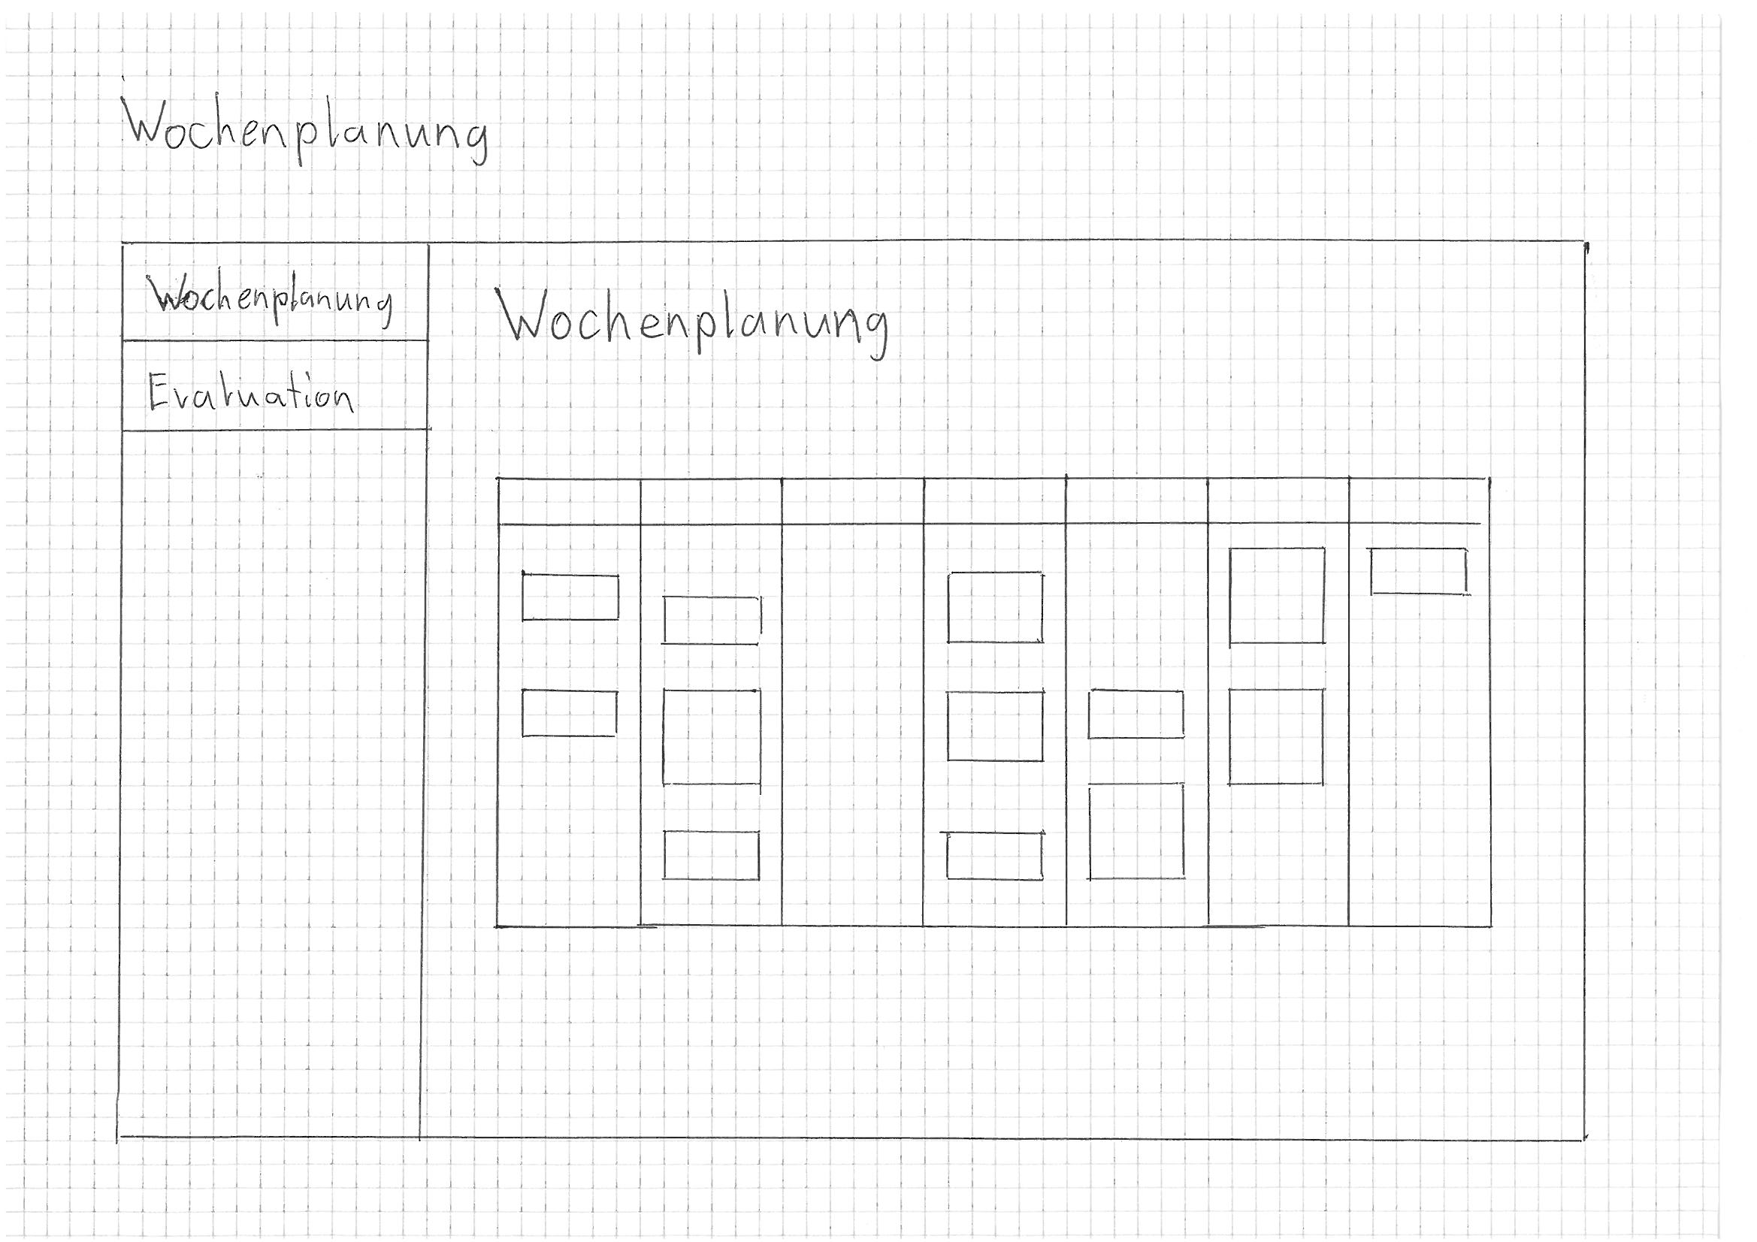

Slide 10
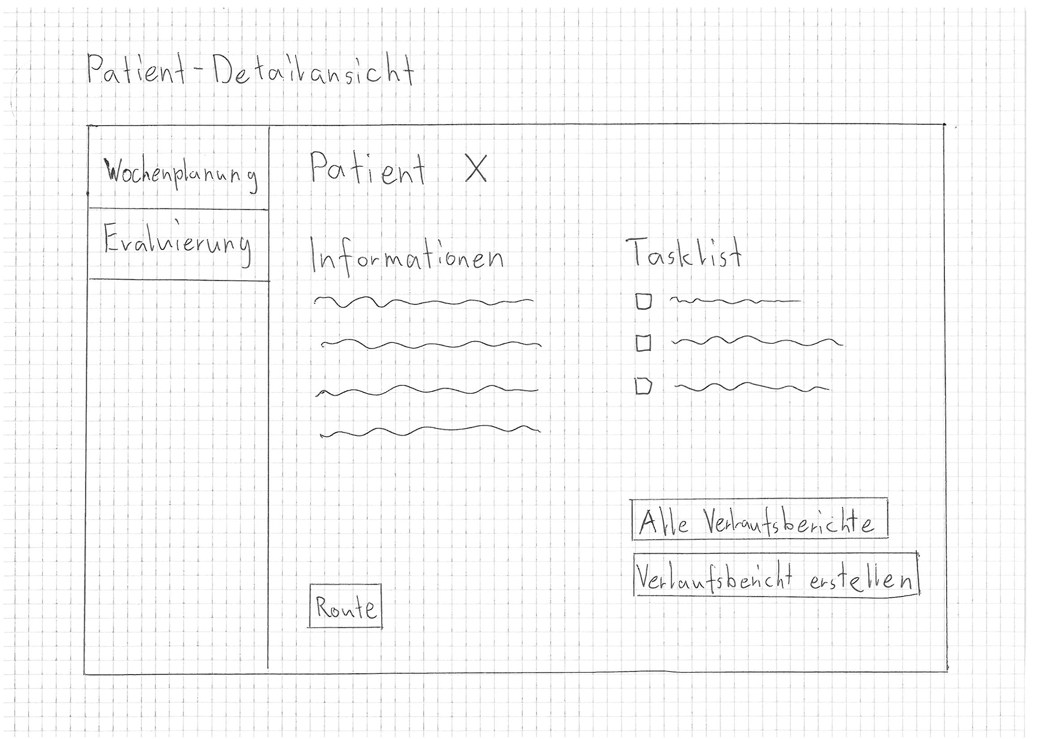

Slide 11
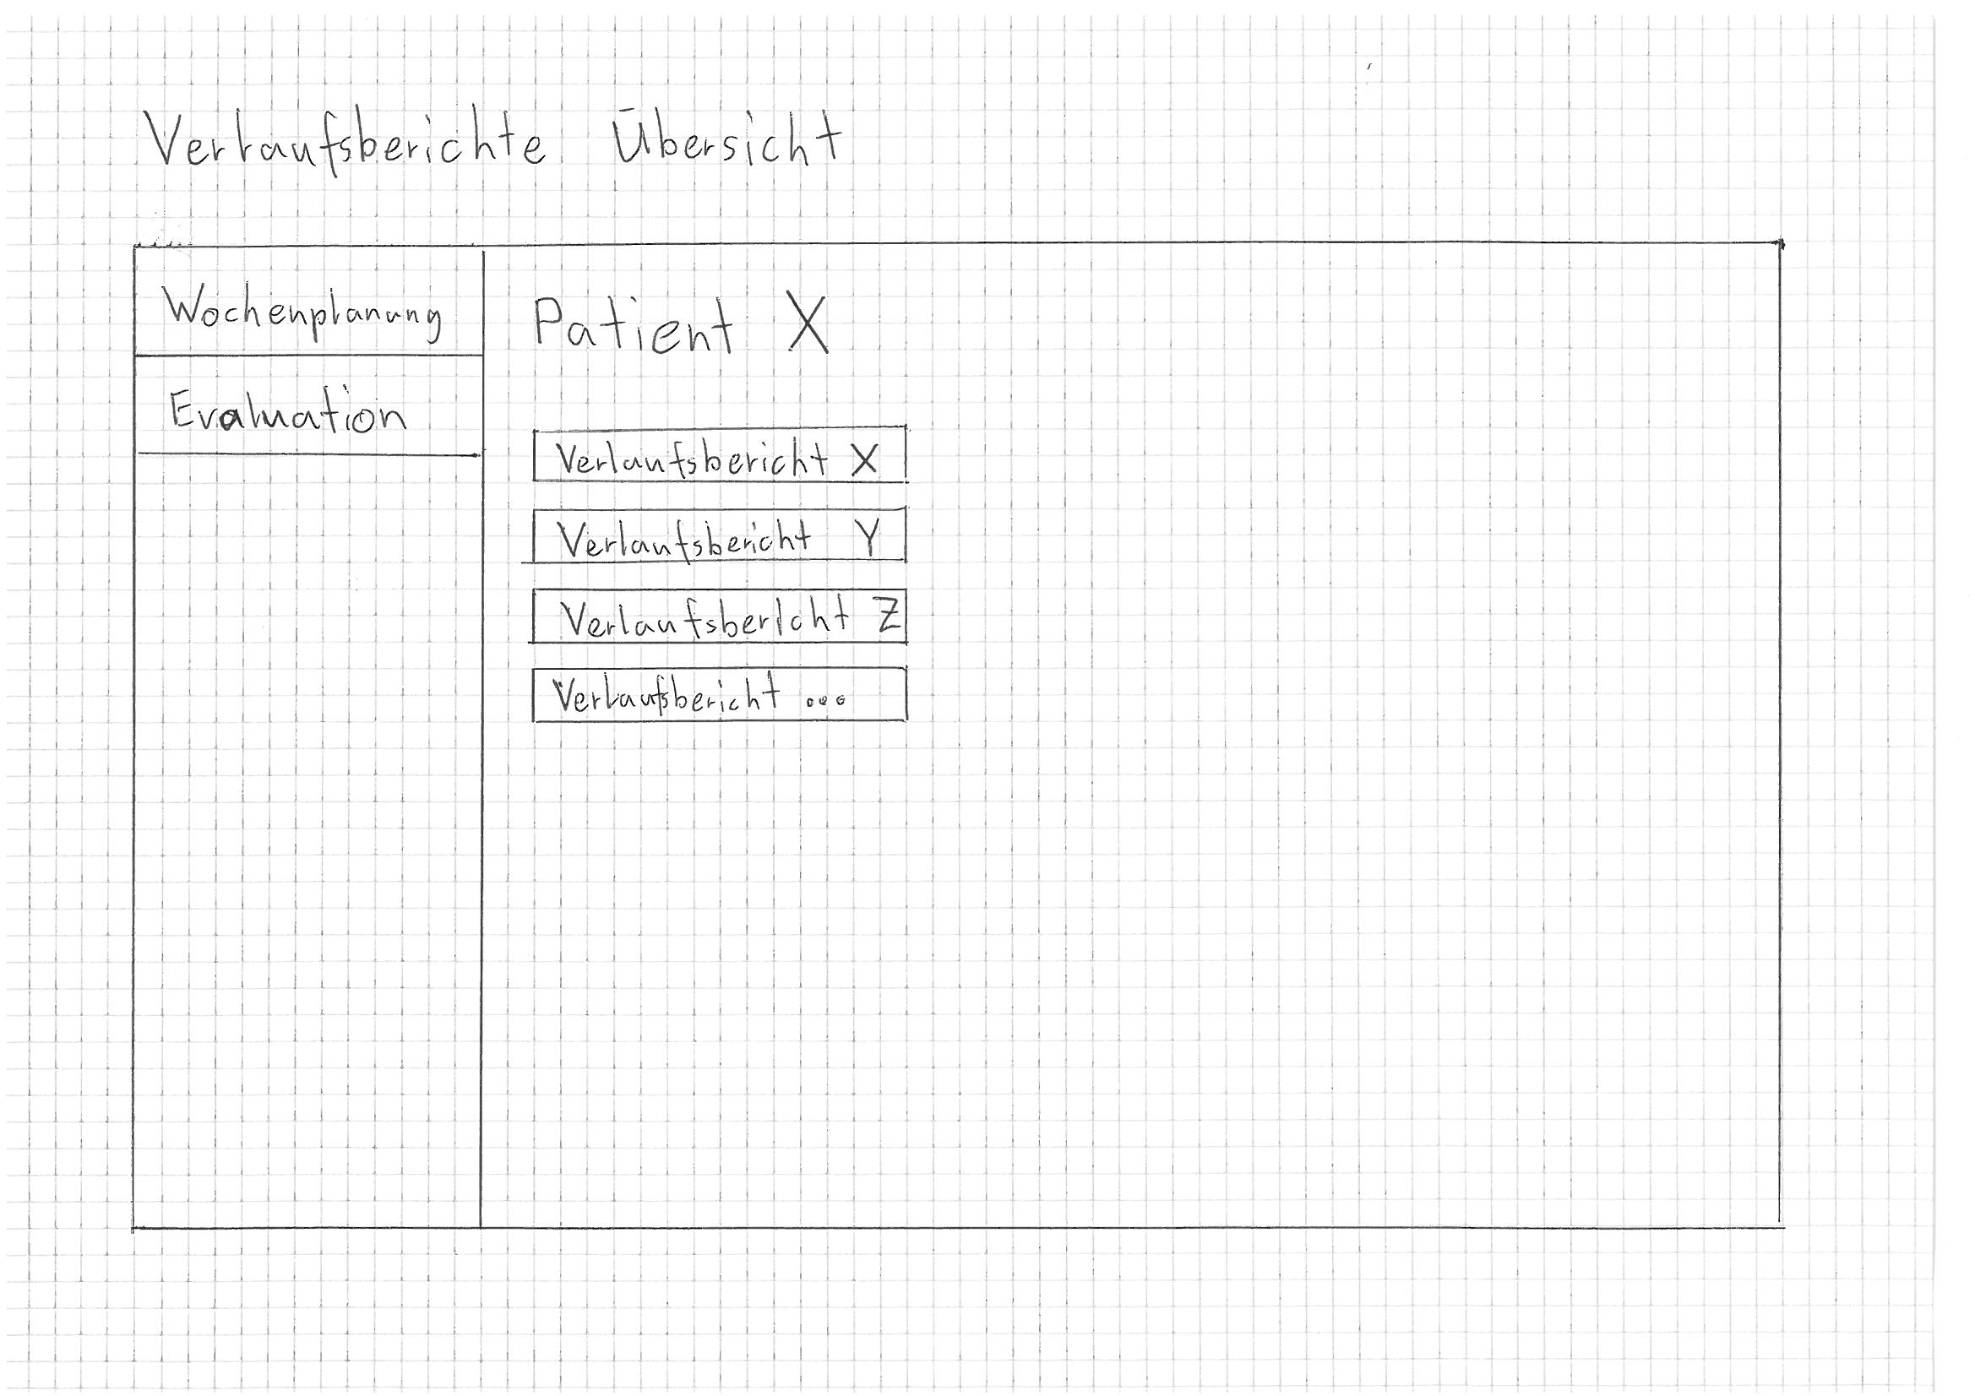

Slide 12
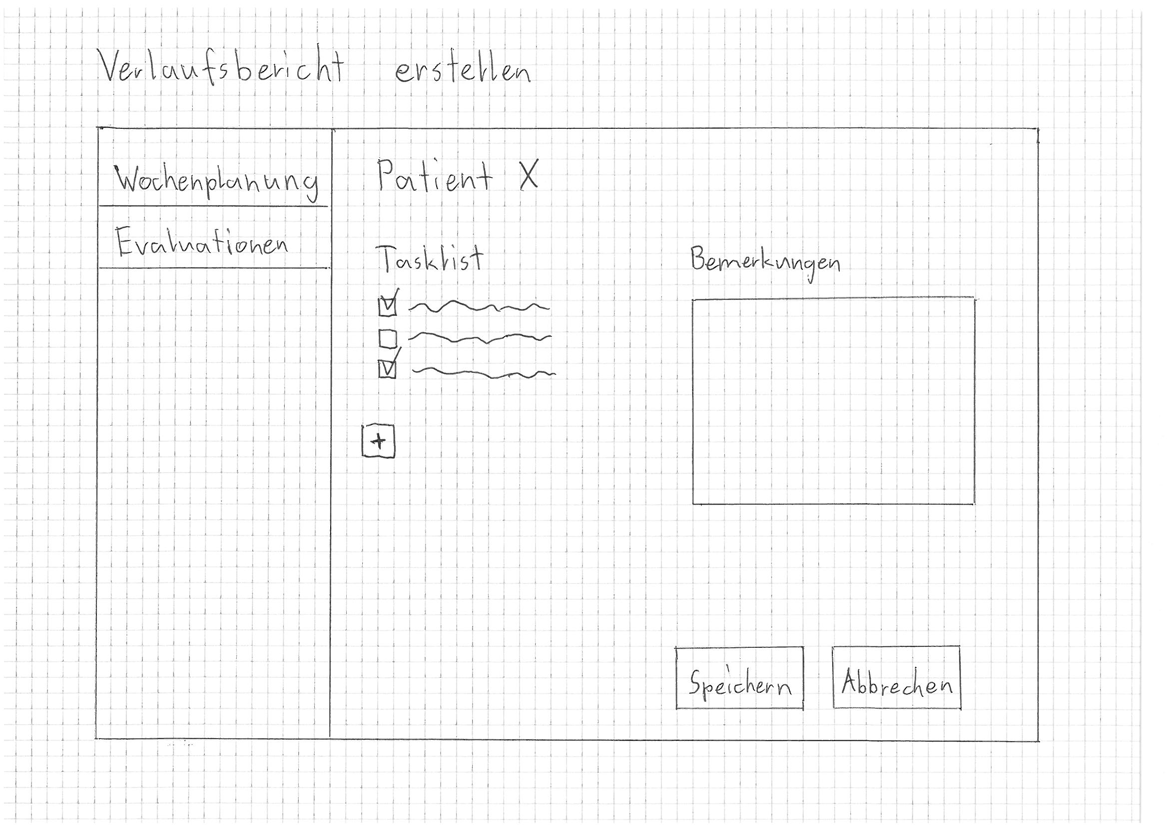

Slide 13
